Slide 1
MUSASHIコマンドを用いた 食品スーパー(SM)の データ分析
社会システム計画研究
都14-0158
金 ヨンギョン

Slide 2
本卒業研究では
店舗の売上金額のデータを分析して利益の向上を目指す
✖✖✖食品スーパー（SM）の実績を基づいて分析する
利用データ：2016年1月~12月

Slide 3
GSMとSM
GSM(General Merchandise Store)
総合スーパー
イオン
ダイエー
イトーヨーカ堂など
SM(Super Market)
食品スーパー
ライフ
マックスバリュー
阪急オアシスなど

Slide 4
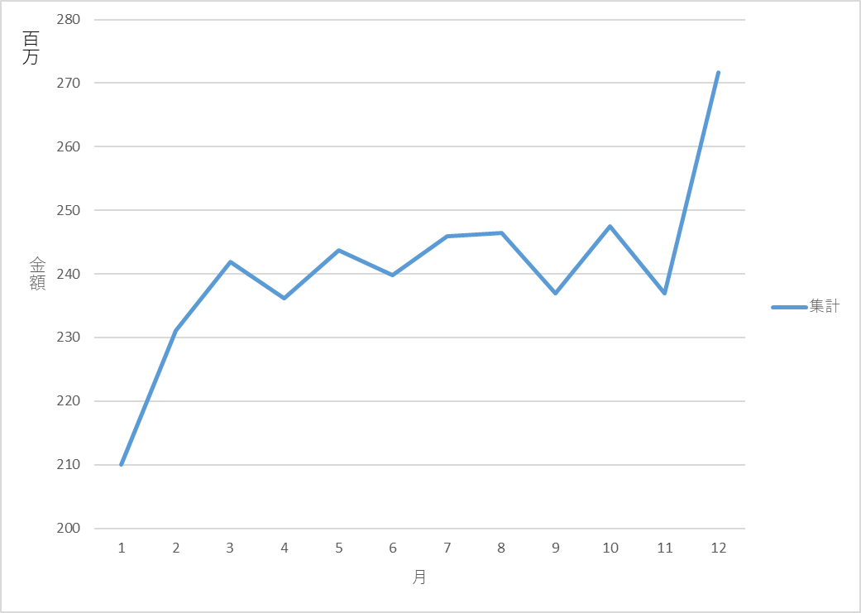
月別に対する季節性
平均金額：24千万円
標準偏差：1300万円
１月/２月：最低値 ← 12月に買い物する人が多く、寒い時期でGMSにまとめ買いする。
図１．月別平均売上金額グラフ

Slide 5
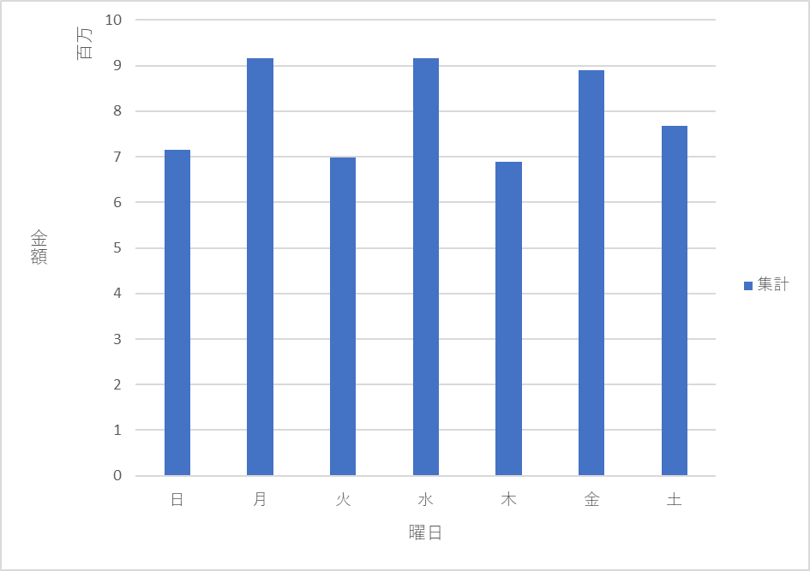
曜日別に対する間隔日数
平均値：799万円
中央値：725万円
図２．曜日別平均売上金額グラフ
最高値：月・水・金曜日 ← 間隔日数は2日間隔
日曜日：最低値 ← ライバルの店の３倍ポイントデー

Slide 6
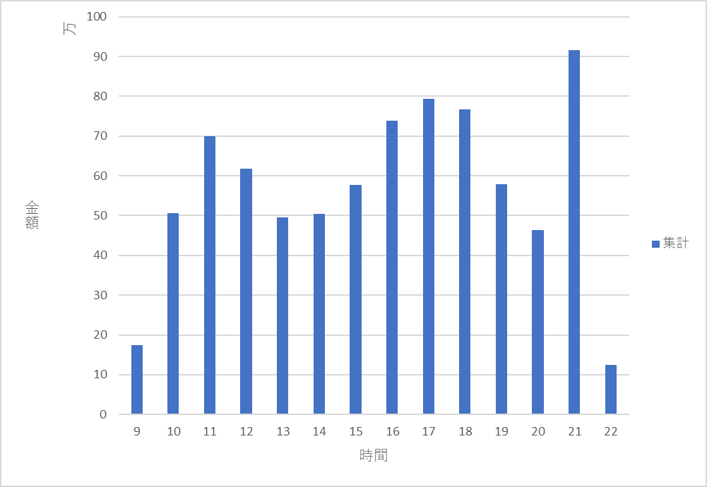
時間別に対する最高値のチェック
平均金額：56万円
標準偏差：22万円
図３．時間別平均売上金額グラフ
最高値：午前11時／午後17時／夜21時
主な顧客のタイプが分別でき、夜21時は帰り道で買う人が多い

Slide 7
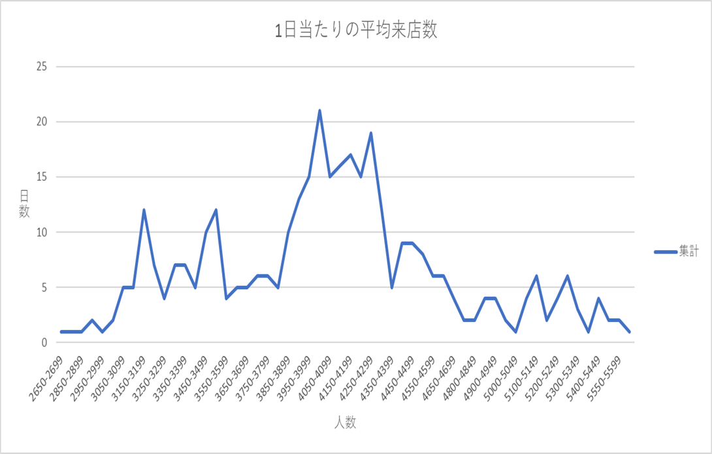
平均来店数
図4. 平均来店数のグラフ
平均来店数：4083人 ← 売り場面積1200㎡以上
中央値：4082人

Slide 8
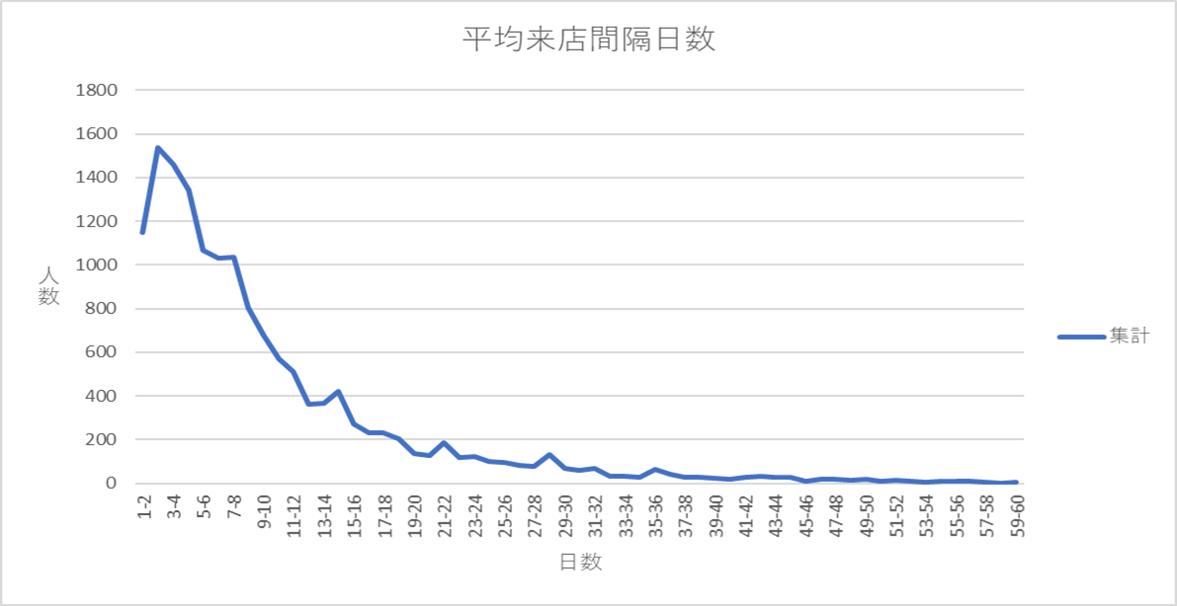
平均来店間隔日数
食品スーパー（SM）は2~3日間隔であるため、平日のタイプである。また、駅の付近や住宅内など近い場所にある
総合スーパー（GSM）は6~7日間隔であるため、週末のタイプである。自動車で行けるロードサイドにある
図５．平均来店間隔日数グラフ

Slide 9
XXX食品スーパー(SM)の基礎分析
月別平均売上金額：24千万円(12月に急激な増加)
日別平均売上金額：795万円
曜日の最高値：月・水・金曜日
時間の最高値：午前11時
午後17時／夜21時
平均来店数：4083人
平均来店間隔日数：2～3日間
駅の付近や住宅内
ライバルの店は日曜日にポイント3倍デーであるため、それに対する日曜日のイベントが必要

Slide 10
今後の研究
ディスプレイによる売上効果
在庫状況のデータ分析
利益をより向上させるための顧客行動予測

